Slide 1
Знакомьтесь,
наш детский сад «Улыбка»

Slide 2
Детский сад, детский сад… Почему так говорят? Потому, что дружно в нем Мы одной семьей растем!
Детки в садике живут, Здесь играют и поют, Здесь друзей себе находят, На прогулку с ними ходят. Вместе спорят и мечтают, Незаметно подрастают. Детский сад — второй ваш дом, Как тепло, уютно в нем! Вы его любите, дети, Самый добрый дом на свете!

Slide 3
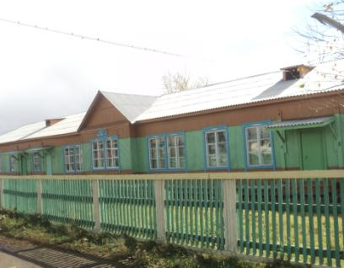
Дом, в котором все окна распахнуты в детство, Я любуюсь тобой, не могу наглядеться. Мне милее и краше всех зданий на свете Дом, в котором с утра собираются дети.
Поселились здесь сказки, Звучит звонкий смех, И внимания, ласки Хватает для всех. Стал он домом родным Для детей – дошколят, Неразлучны мы с ним – Это наш детский сад!
И внутри он наряден, и светел, и ярок, Каждый день детворе – как волшебный подарок. Воспитатели с ними не просто играют – Дети жизни азы в детсаду постигают.

Slide 4
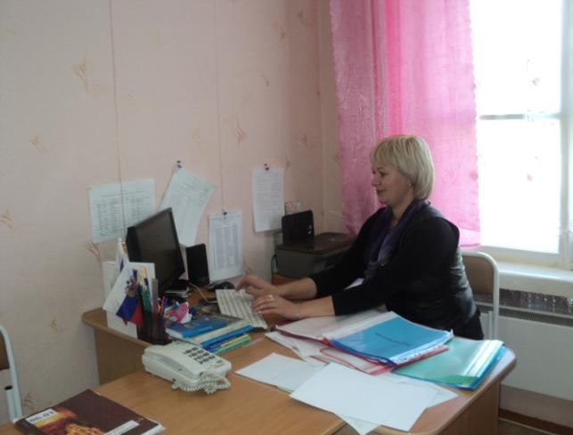
Ночами не спящая, За бюджетом следящая, С мамами беседующая Добрая Заведующая!
Детский сад весёлый, славный! Ну, а кто здесь самый главный? В кабинете кто сидит? Всеми кто руководит?

Slide 5
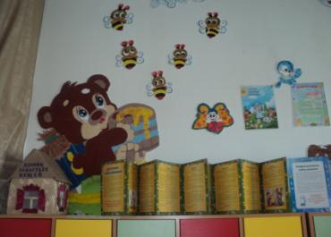
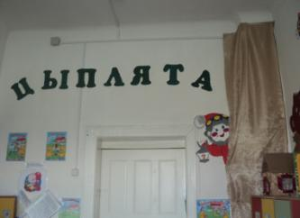
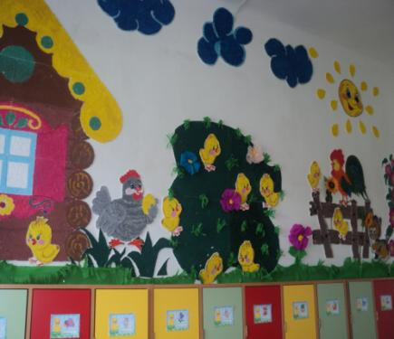
Мы весёлые ребята, А зовут нас всех «Цыплята». Очень дружно мы живём, Детский сад родной наш дом!

Slide 6
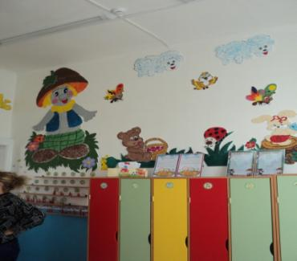
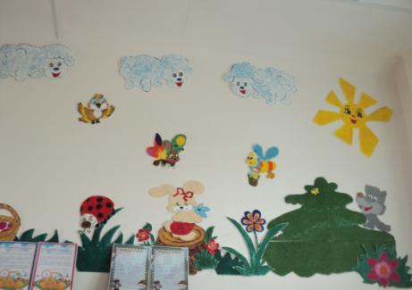
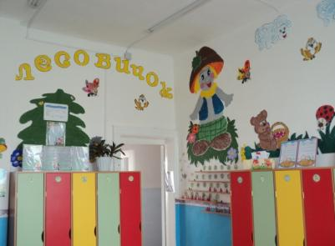
Без друзей ЛЕСОВИЧОК Так страдал от скуки! В садике теперь живёт В нашей дружной группе!

Slide 7
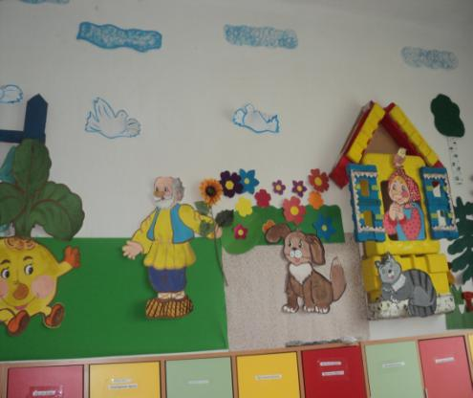
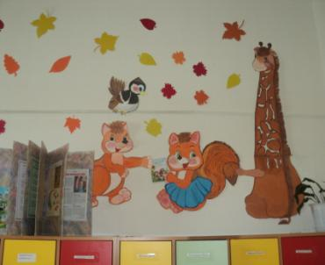
Дружно сказочки читаем, Дружно песенки поём, Вместе нам совсем не скучно, Всех мы в гости к нам зовём. Здесь царит всегда веселье, Воздух дышит волшебством. Вот за это нашу группу, Дружно «Сказкой» мы зовём.

Slide 8
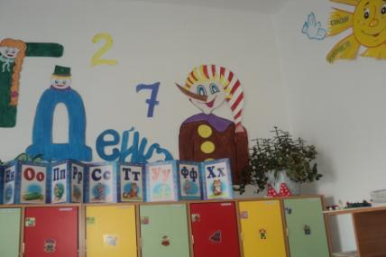
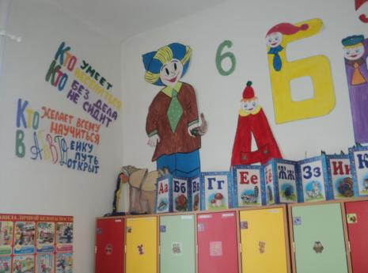
Чьи же это голоса звонко заливаются? Это в группе А-Б-В-Г-ДЕЙКА детки собираются Много дел у на сегодня прыгать, бегать и играть. А потом в припрыжку можно И домой нам всем бежать.

Slide 9
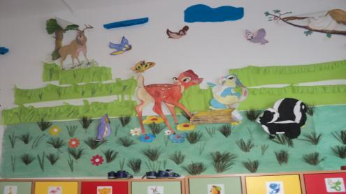
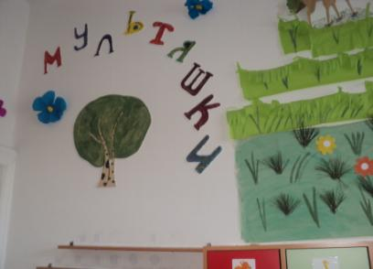
Все мы дружные мультяшки, как и Гена с Чебурашкой Место в теремке найдется, всем кто весел и смеется Дружат в нашем теремочке пап и мам сынки и дочки Нет милее тех мордашек, что у маленьких мультяшек

Slide 10
Ах, матрешечка-матрешка.
Хороша, не рассказать!
Очень любят с тобой детки
В нашем саде танцевать.
Щечки яркие, платочек,
По подолу цветики.
Весело кружатся в танце
Яркие букетики!

Slide 11
Если будешь улыбаться, Добрым будешь ты всегда, Тебе нечего бояться – Жить ты будешь лет до ста!

Slide 12
Раз, два, три, четыре, пять
Мы пришли с вами играть.
Мы с игрой очень дружны,
Как взрослые, так и малыши.

Slide 13
Дети – праздник для души, До чего же хороши! Очень весело играют, Взрослых этим забавляют!

Slide 14
Свежий воздух малышам Нужен и полезен! Очень весело гулять нам! И никаких болезней!..

Slide 15
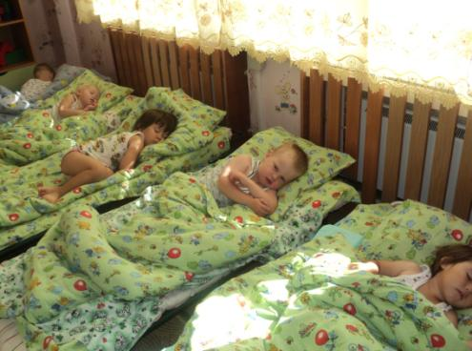
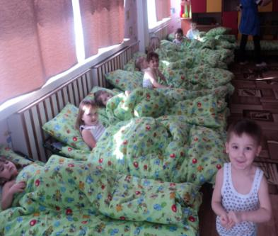
На исходе тихий час, Крепкий сон ушел от вас. Если вам уже не спится, Все ж не стоит веселиться, И не надо баловаться И подушками кидаться.

Slide 16
На сметане мешен, На окошке стужен, Круглый бок, румяный бок. Покатился .... Колобок

Slide 17
Мы сегодня не ребята, а веселые зверята

Slide 18
Надевай скорее маску! Забегай скорее в сказку! В нашей сказке, в нашей сказке Посреди веселой пляски Расписной, волшебный снег Опускается на всех!

Slide 19
Лето в сарафанчике из ситца С зорькою румяною пришло И давай шалить и веселиться, Раздавать улыбки и тепло.

Slide 20
Праздник спортивный гордо вступает в свои права Солнцем улыбки доброй Встречает его детвора Нам смелым, и сильным, и ловким Со спортом всегда по пути Ребят не страшат тренировки- Пусть сердце стучится в груди. Нам смелым, и сильным, и ловким Быть надо всегда впереди. Здоровье, сила, ловкость- Вот спорта пламенный завет Покажем нашу дружбу, смелость Веселым стартам шлем привет!

Slide 21
Буду я зарядку делать, Буду крепок я всегда. И сибирского здоровья Будет много у меня.

Slide 22
Быть здоровым – это модно! Дружно, весело, задорно Становитесь на зарядку. Организму – подзарядка!

Slide 23
Буду спортом заниматься Танцем, песней увлекаться. Отжиматься, приседать, Не лежать и не скучать. Я хочу здоровой быть, Чтоб к врачам мне не ходить.
Нам полезно без сомненья Все, что связано с движеньем. Вот, поэтому ребятки Будем делать мы зарядку

Slide 24
Если хочешь быть здоровым, Обойтись без докторов – Закаляйся, умывайся, Спортом разным занимайся.

Slide 25
Это наши дети – Лучшие на свете! Господь сполна нас наградил И это счастье подарил!

Slide 26
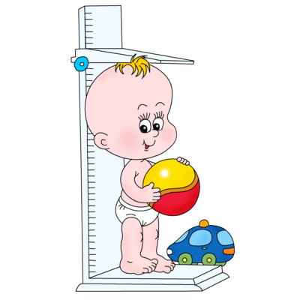
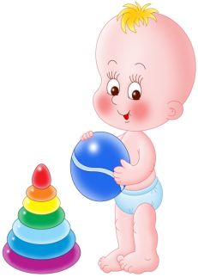
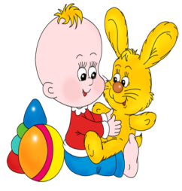
Мы с моей подружкой Томой Ходим вместе в детский сад. Это вам не то, что дома! Это школа малышат! Здесь мы делаем зарядку, Ложкой правильно едим, Приучаемся к порядку! Детский сад необходим! Учим мы стихи и песни В нашей группе дошколят! Места нет для нас чудесней!
Чем любимый детский сад!

Slide 27
